Slide 1
异常的分类
异常是一个对象,它继承自Throwable类,所有的Throwable类的子孙类所产生的对象都是例外.
Error:由Java虚拟机生成并抛出，编译器不强制要求处理，语法上可以被捕获，但是通常一旦产生异常将无法恢复。Error 类继承了Throwable 类 。
RuntimeException(被0除等系统错误,数组下标超范围):由系统检测, 用户的Java 程序可不做处理,系统将它们交给缺省的异常处理程序.
Exception(程序中的问题,可预知的): Java编译器要求Java程序必须捕获或声明所有的非运行时（检查类-Checked Exception）异常捕获和处理
throw:用户自己产生/抛出异常 异常被捕获之后，顺序继续执行catch以后的语句，不会返回原有出现异常的执行位置。

Slide 2
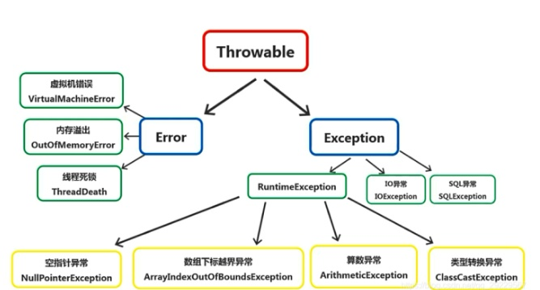
异常体系继承结构
用于Java运行时系统
来显示与运行时系
统本身有关的错误
所有异常类型都是
内置类Throwable的子类
用于用户程序可能捕获的异常，也是用来创建用户异常类型子类的类。
Error类对象通常由Java虚拟机生成并抛出；
Exception类对象由应用程序处理或抛出。

Slide 3
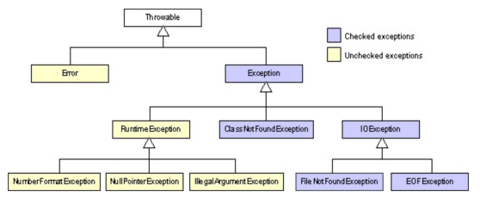
异常分类-CheckedException
受检异常 捕获处理

Slide 4
Runtime Exceptions 例子：
class first_exception1{
public static void main(String args[]){
char c;
int a,b=0;
int[] array=new int[7];
String s="Hello";
a=1/b;
array[8]=0;
c=s.charAt(8);
}
}
Runtime Exceptions 例子：
class first_exception2{
public static void main(String args[]){
char c;
int a,b=0;
int[] array=new int[7];
String s="Hello";
throw new RuntimeException("abc");
//可以直接抛出不必须被方法处理
// a=1/b; unreachable code
}
}
无需声明 异常抛出
Exception in thread "main" java.lang.ArithmeticException: / by zero
at first_exception.main(first_exception.java:7)
Exception in thread "main" java.lang.RuntimeException: abc
at first_exception.main(first_exception.java:7)

Slide 5
常见的异常（Checked Exception ）
异常 | 说明
ClassNotFoundException | 不能加载请求的类
AWTException | AWT 中的异常
IOException | I/O 异常的根类
FileNotFoundException | 不能找到文件
EOFException | 文件结束
IllegalAccessException | 对类的访问被拒绝
NoSuchMethodException | 请求的方法不存在
InterruptedException | 线程中断
这类异常由程序显式构造并抛出， 编译器强制要求必须明确进行处理：必须捕获或声明继续抛出。

Slide 6
异常处理
异常处理器(exception handler)
try
catch
finally
一个try语句必须带有至少一个catch语句块
或一个finally语句块

Slide 7
多个 catch 块子类的catch 块应该在父类之前
单个代码片段可能会引起多个错误。
可提供多个 catch 块分别处理各种异常类型。
catch语句块所捕获的受检异常，必须是try语句块中可能出现的受检异常，否则编译出错。
具有父子关系的异常，必须先处理子异常。没有父子关系的可以具有任意的处理顺序。
. . .
try{ int i=j/m; }
catch(IOException e){ }
catch(Exception e) { }
...
. . .
try{ }
catch(RuntimeException e){ }
catch(Exception e) { }
...
IOException(受检异常)，但是try代码中没有可以抛出该异常的代码，代表该异常处理不可能执行。编译不通过。
ArrayIndexOutOfBoundsException类为 Exception 类的子类，子类的catch 块应该在父类之前，否则不会进入子类的catch块，没有意义，编译也不能通过。

Slide 8
嵌套的 try-catch 块
块的一部分引起一个错误，而整个块可能又引起另一个错误。在此情况下，需要将一个异常处理程序嵌套到另一个中。
在使用嵌套的try块时，将先执行内部 try 块，如果没有遇到匹配的 catch 块，则将检查外部 try 块的 catch 块。

Slide 9
finally 块
确保了在出现异常时所有清除工作都将得到处理
与 try 块一起使用
无论是否出现异常，finally块都将运行
没有异常
finally
try 块
catch 块
finally
异常

Slide 10
如果在try或catch块中遇到return，先转向finally块，执行finally块中的语句，如果在finally块中也遇到return则执行finally块中的return，否则执行完finally块后执行转入finally块之前在try或catch块中遇到的return.
如果此3处均未遇到return在finally块之后程序仍继续执行。

Slide 11
try-catch-finally小结
try、catch、finally三个语句块均不能单独使用，三者可以组成try+catch、try+catch+finally、try+finally三种结构，catch语句可以有一个或多个，finally语句最多一个
多个catch块时候，只会匹配其中一个异常类并执行catch块代码，而不会再执行别的catch块，并且匹配catch语句的顺序是由上到下，在声明过程中子类需要放在前边捕捉
throw new exception();抛出异常对象

Slide 12
创造自己的异常
不是由Java系统监测到的异常(下标越界,被0-除等),而是由用户自己定义的异常.
用户定义的异常同样要用try--catch捕获,但必须由用户自己抛出一个异常对象
throw new MyException()
异常是一个类,用户定义的异常必须继承自Throwable或Exception类或其他Exception子类，建议用Exception类。
如果继承RuntimeException或其子类，那么该自定义类为unchecked exception，如果继承Exception那么该类为checked exception。
通常RuntimeException由虚拟机构造并抛出，其他受检异常通常由代码构造并抛出。

Slide 13
创建异常
自定义异常
自定义异常类必须是java.lang.Exception或者Throwable类的子类
java.lang.Exception类的两个构造方法
Exception() Constructs a new exception with null as its detail message.
Exception(String message) Constructs a new exception with the specified detail message.
自定义异常类可以不定义构造方法
SimpleException() { super(); }
自定义异常类定义自已的构造方法
构造函数不可以被继承，只能被调用
Throwable类是Java语言中所有错误（Error）或异常（Exception）的超类

Slide 14
总结 2-1
运行时发生的错误称为异常。
必须捕获引发的每个异常，否则应用程序不会正常中止。
异常处理允许在一个地方集中进行错误处理。这使得可以创建功能强大且健壮的代码。
异常处理辅助进行调试及维护工作并提高系统的容错性和稳定性
Java 使用 try 和 catch 块来处理异常。try 块中的语句引发异常，而 catch 块则处理异常。

Slide 15
总结 2-2
可以同时使用多个 catch 块来分别处理各种异常类型。
程序可以用throw语句引发明确的异常。
关键字 throws 用于列出一个方法可能引发的异常类型。
不管是否发生了异常，都将执行 finally 块中的语句。

